Slide 1
Урок Окружающий мир. 4 класс
Тема: « Как нам жить?»
Подготовила Никулина Е.Ф.

Slide 2
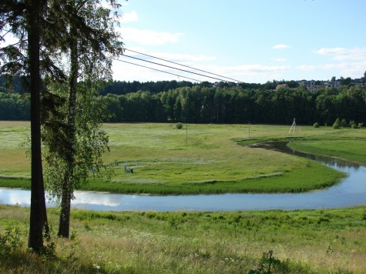
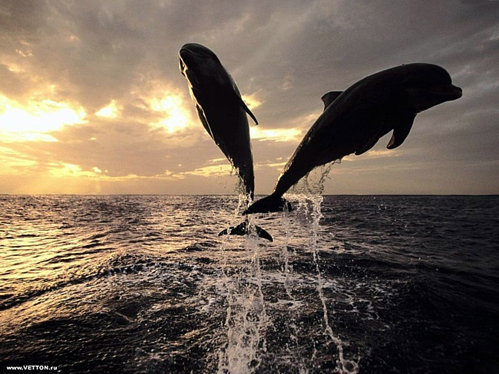
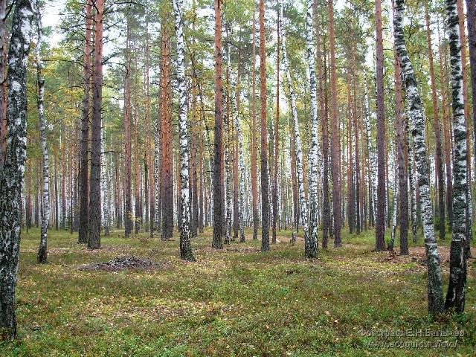
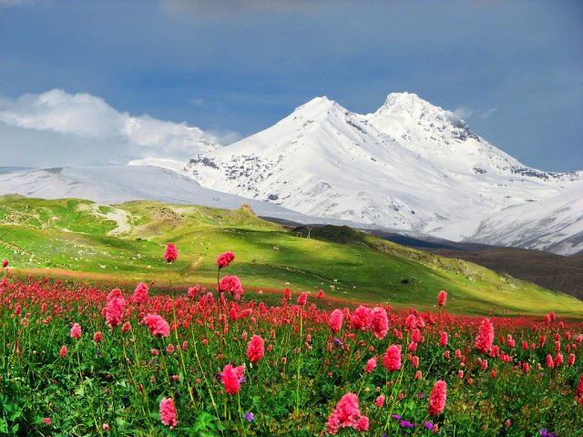
ПРИРОДА

Slide 3
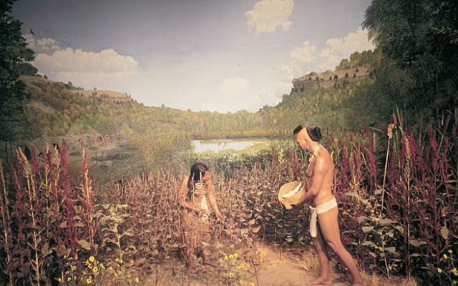
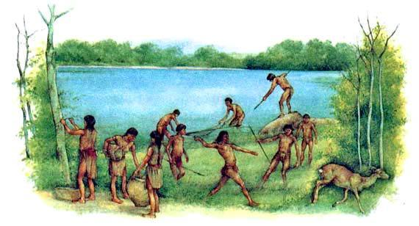
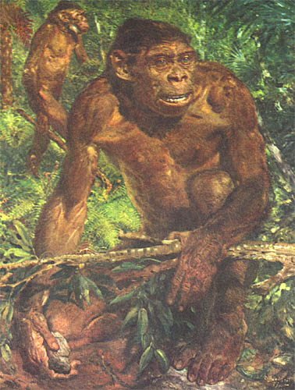
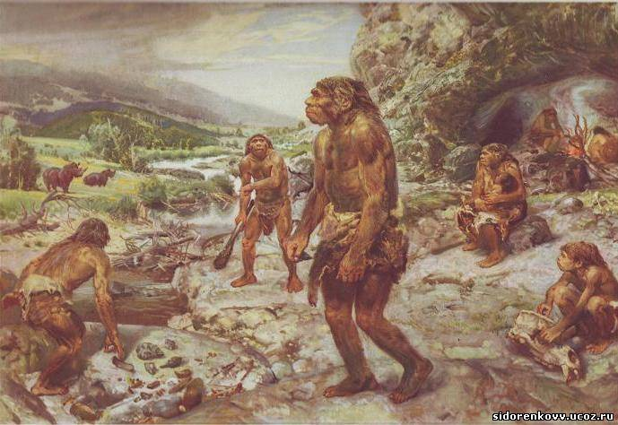
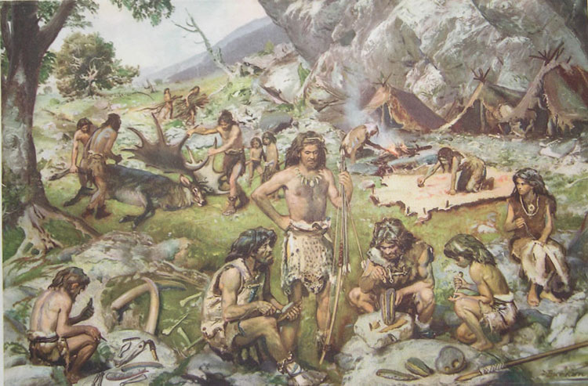
КАК ЖИЛИ ДРЕВНИЕ ЛЮДИ

Slide 4
ТИП ХОЗЯЙСТВА
ПРИСВАИВАЮЩЕЕ

Slide 5
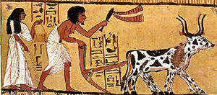
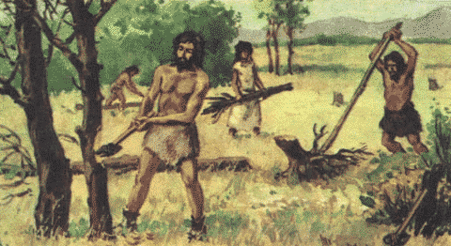
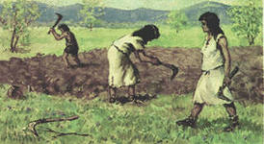
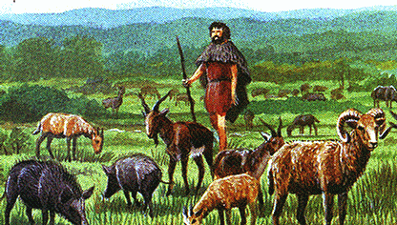
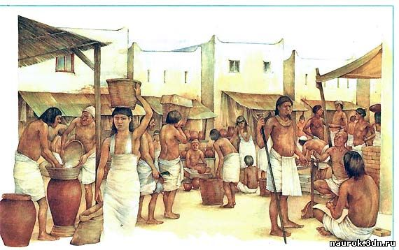

Slide 6
ТИП ХОЗЯЙСТВА
ПРОИЗВОДЯЩИЙ

Slide 7
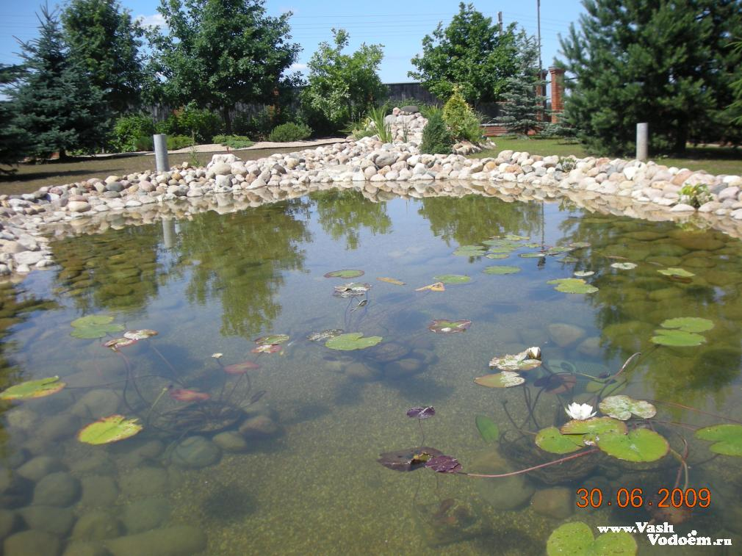
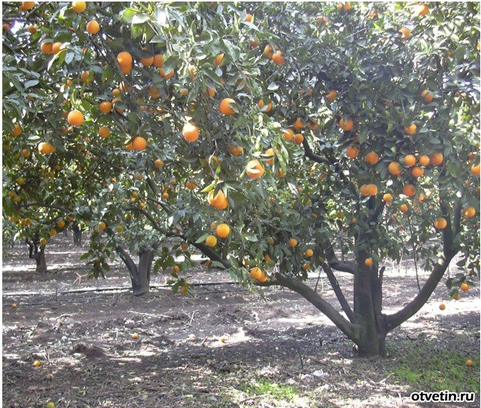
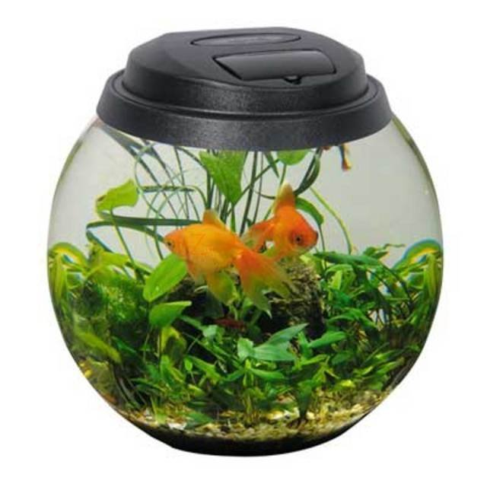
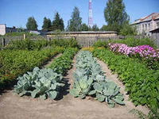
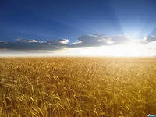
Искусственные экологические системы

Slide 8
КРУГОВОРОТ ВЕЩЕСТВ
ЗАМКНУТЫЙ
НЕЗАМКНУТЫЙ

Slide 9
Круговорот веществ в природе

Slide 10
Круговорот воды в природе

Slide 11
ТИП ХОЗЯЙСТВА
ЭКОЛОГИЧЕСКОЕ
ЗАМКНУТЫЙ КРУГОВОРОТ ВЕЩЕСТВ

Slide 12
ТИП ХОЗЯЙСТВА
ПРИСВАИВАЮЩЕЕ
ЭКОЛОГИЧЕСКОЕ
ПРОИЗВОДЯЩЕЕ

Slide 13
Экологические катастрофы

Slide 14
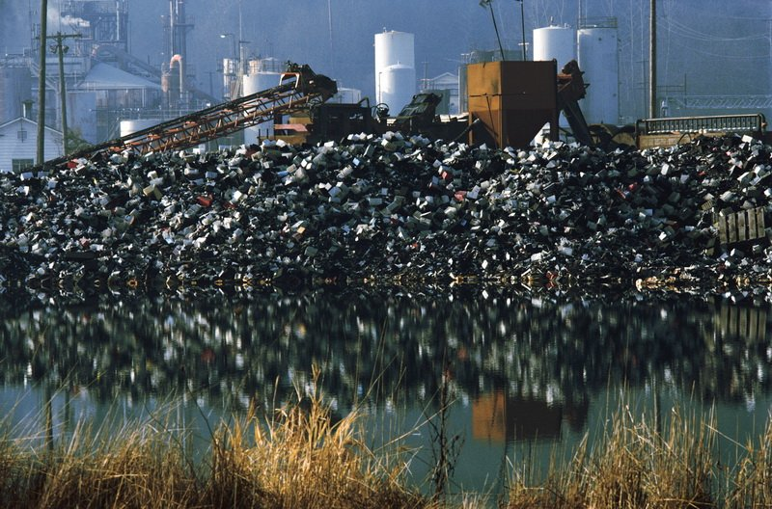

Slide 15
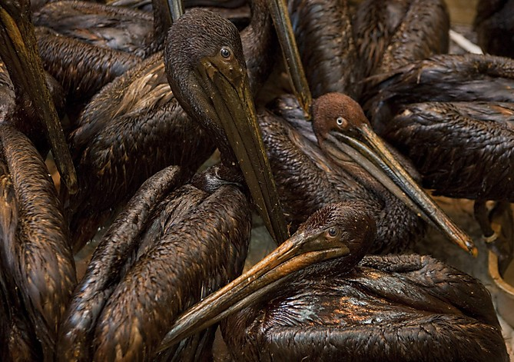

Slide 16
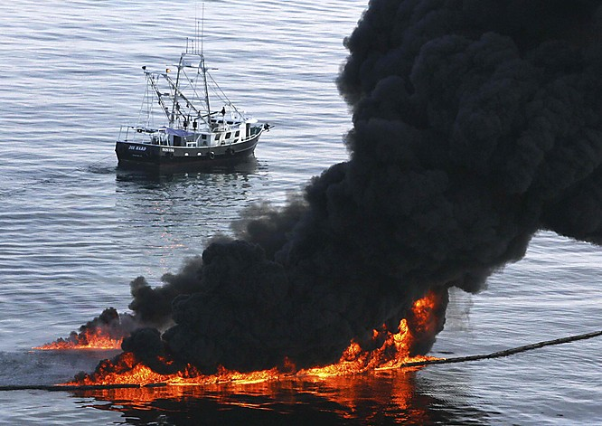

Slide 17
